Slide 1
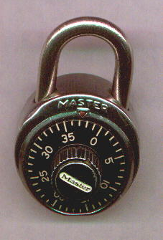
10550: Combination Lock
★☆☆☆☆
題組：Problem Set Archive with Online Judge
題號：10550: Combination Lock
解題者：黃鈺維
解題日期：2023年2月24日
題意：給定初始的刻度及三個密碼，按照以下的步驟：
順時針轉兩圈➔繼續順時針轉到第一個密碼➔
逆時針轉一圈➔繼續逆時針轉到第二個密碼➔
順時針轉到第三個密碼➔開鎖
問總共轉了多少角度？
（總共有40個刻度，標號為0~39）

Slide 2
0
題意範例： 0 30 0 30 ➔ 1350 0 20 0 20 ➔ 1620 0 10 0 10 ➔ 1890
解法：直接模擬轉盤，計算角度即可
解法範例：
順時針： (刻度2 – 刻度1 + 40) % 40;
逆時針： (刻度1 – 刻度2 + 40) % 40;
範例1：(0 - 30 + 40) % 40 = 10， (0 - 30 + 40) % 40 = 10
(0 - 30 + 40) % 40 = 10，40 * 3 + 10 * 3 = 150
150 * 9 = 1350度
討論：
(1) 順時針轉數字刻度時，指針相對於刻度是逆時針轉
(2) 取模前加40，避免負數情況
(3) 總共有40個刻度，刻度數 * 9即為角度
30
10
20

